Slide 1
Intel Core I7 Prozessoren
Big Data Analytics Wintersemester 2024/25
bei Dr. Frank Schulz

Slide 2
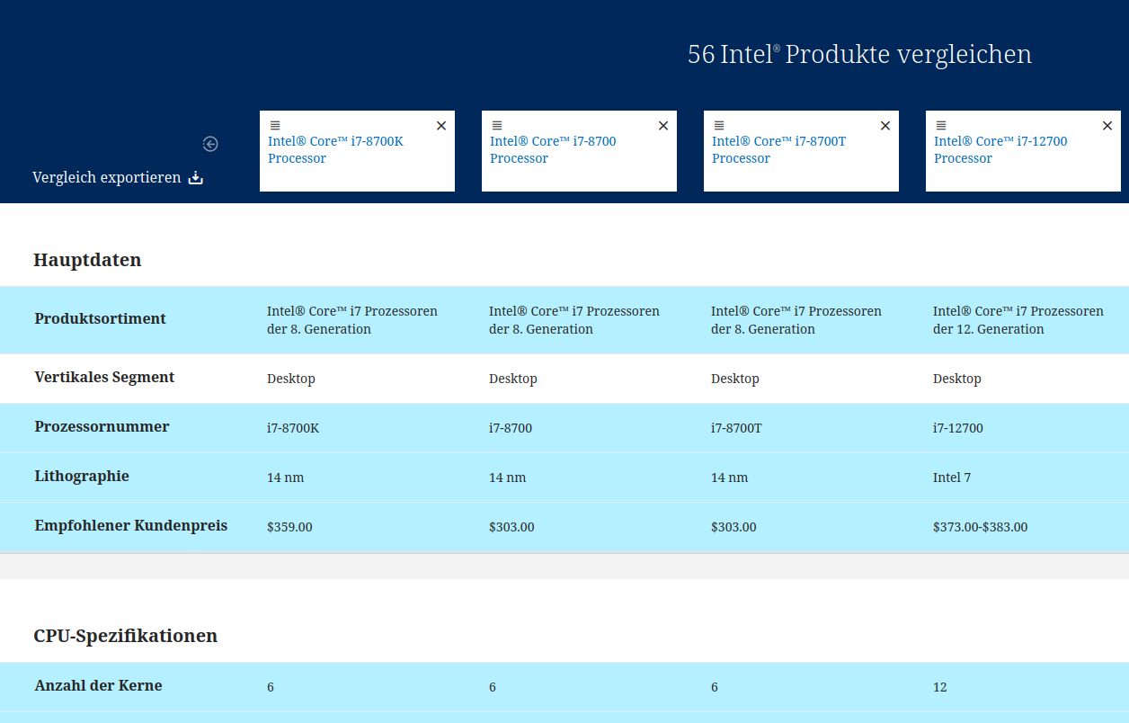
Datenquelle
-Daten vom Hersteller
-Formatiert als CSV
-56 unterschiedliche Modelle
-Ungefähr 120 Spalten
-32 ausgewählte Spalten

Slide 3
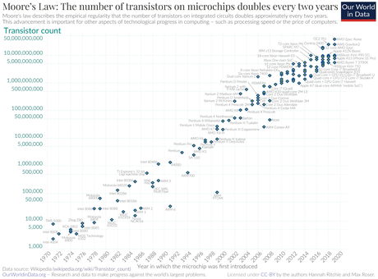
Das Mooresche Gesetz
-Vom Intel Gründer Gordon Moore
-Alle zwei Jahre Verdoppelung
der Transistoren pro Chip
→ Verdoppelung der Leistung

Slide 4

Motivation
-Mooresches Gesetz immer noch gültig?
-Wo ist die größte Leistungssteigerung?
-Welche Metriken sind stagniert?

Slide 5
Säuberung der Daten
-Transponieren der Spalten und Zeilen
-Entfernung von nicht-numerischen Zeichen
-Hinzufügen der Einheiten in die Spaltennamen
-Anpassung der Spaltennamen
-Formatierung der Daten
-Säuberung durch R und awk

Slide 6
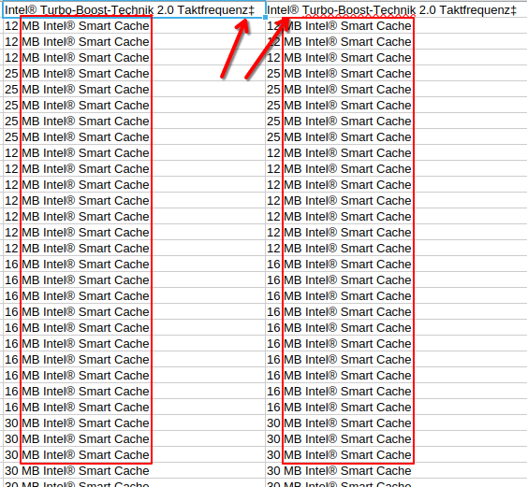
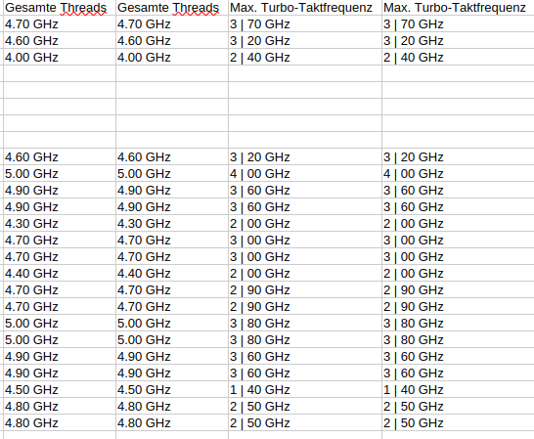
Beispiele für Bereinigung

Slide 7

Speichern der Daten
-Daten liegen in Spaltenform vor
-Statische Daten (keine große Änderungen)
→Relationale Datenbank bietet sich an
-MS SQL und Oracle sind teuer
-PostgreSQL ist Open Source
-PostgreSQL orientiert sich streng an SQL-Standard

Slide 8



Visualisieren der Daten
-Python ist am weitesten verbreitete Programmiersprache für Data Science
-Pandas, Matplotlib und Seaborn bieten umfangreiche Funktionen zur Visualisierung von Daten

Slide 9
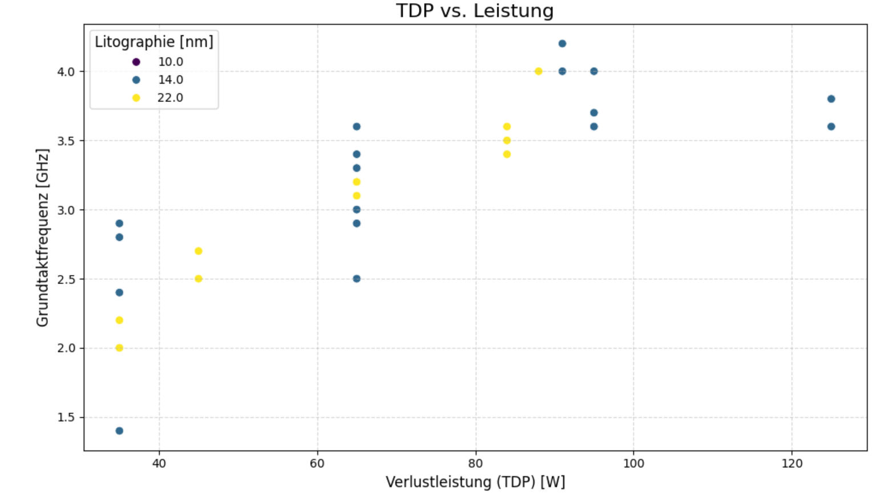
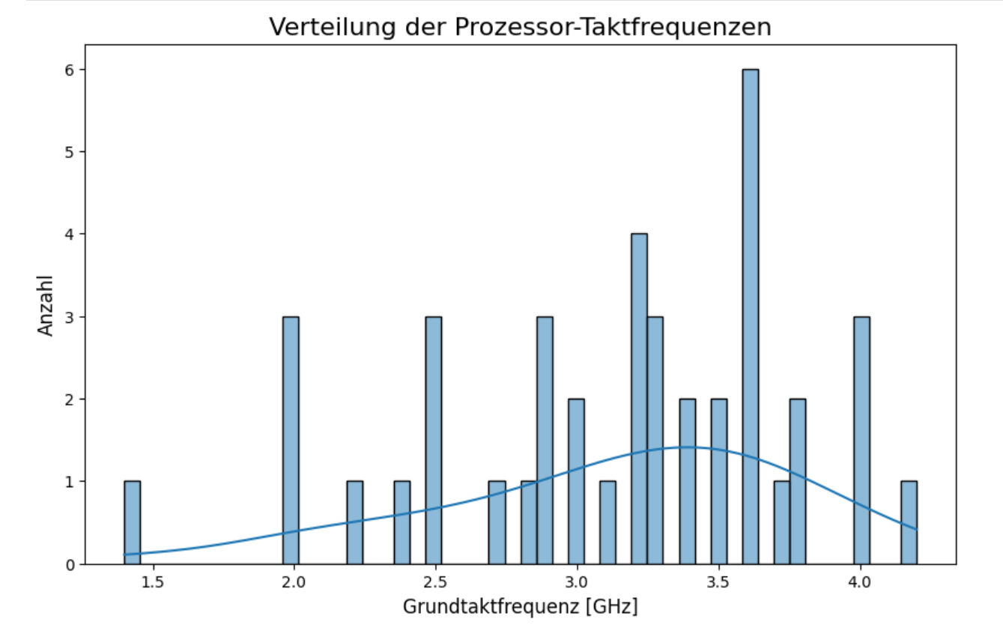
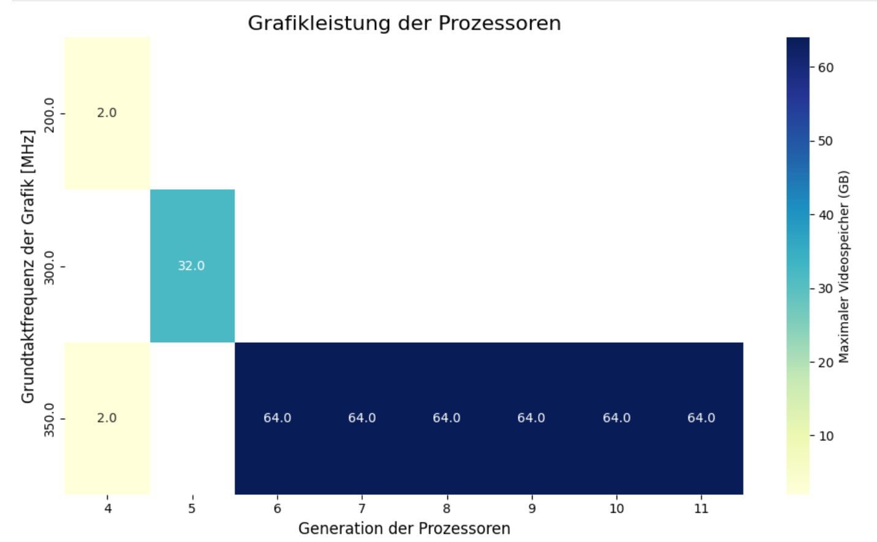
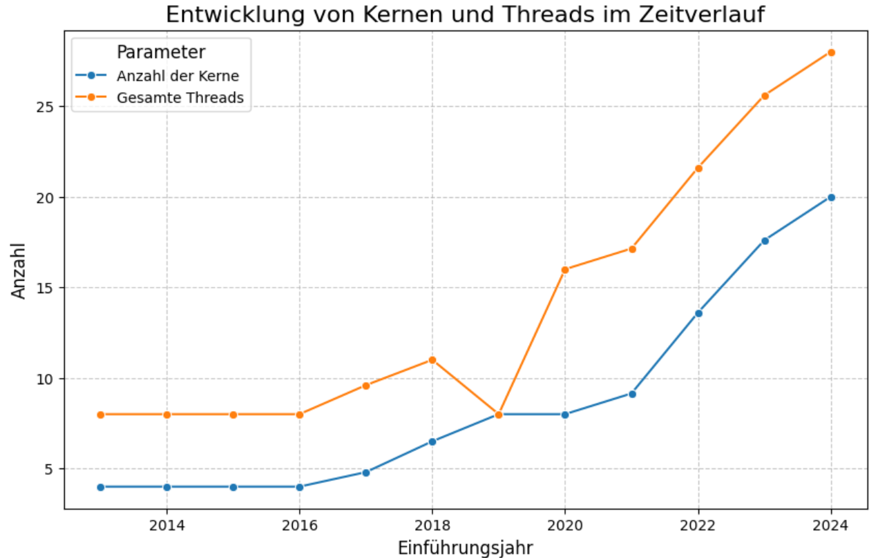
Live-Demo

Slide 10

Fazit
-Häufig Datenlücken im Datensatz
-Kein eindeutiges Ergebnis über Mooresches Gesetz
-Leistungssteigerung bei:
  Cache
  Kernanzahl
  Taktfrequenz

Slide 11
Vielen Dank für die Aufmerksamkeit!

